Slide 1
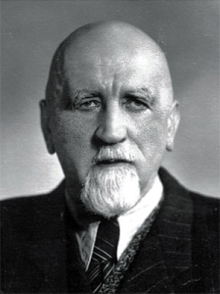
Фундатор української математичної культури -
Мирон Онуфрійович Зарицький
21.05.1889-19.08.1961

Slide 2
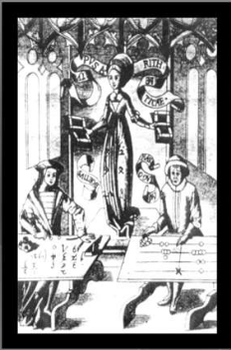
Математика-це не тільки формули, закони та графіки, але й люди, їхнє життя, почуття, доля. Кожен період історії математики багатий на видатних вчених. Одні зажили слави і безсмертя ще за життя, іншим судилося пройти складний шлях і розділити трагічну долю свого народу. Багато визначних математиків стали зразками патріотизму й щирої відданості науці.

Slide 3
Українська наука могла розвиватися лише за умови самовідданої праці окремих українських патріотів, які повністю віддали свій час і сили, щоб творити наукові цінності рідною мовою. Такими патріотами були члени Наукового товариства імені Шевченка. Серед них був і Мирон Зарицький. Нашу гру ми присвячуємо 130 річниці з дня народження вченого.

Slide 4
Кого не манить краса ні мистецтво, хто живе вбогим життям, той нічого не дасть математиці… Але як у мистецтві, так і в математиці лише твори гарні переживають століття і виховують цілі покоління.
М. Зарицький

Slide 5
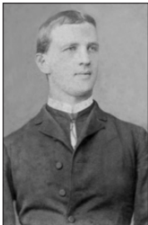
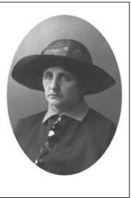
Народився
Мирон Онуфрійович
Зарицький
21 травня 1889 року в селі Могильниця Теребовлянського району в родині священика. У сім'ї, крім нього, було ще двоє синів-Роман і Радіон.
Батьки М.Зарицького

Slide 6
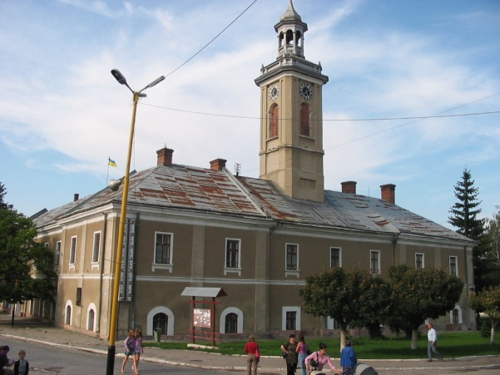
Освіту
Мирон Зарицький починає здобувати в Бережанській гімназії, куди в 1899 році привіз його батько. Два «Бережанських класи» малий Мирон закінчив на «відмінно». На третій рік навчання перевівся до Тернопільської української гімназії, у якій вчився до сьомого класу.

Slide 7
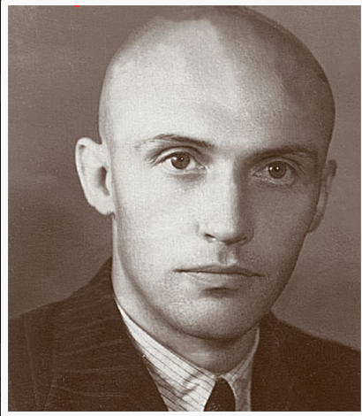
У 1907 році склав іспит на зрілість і вступив до Віденського університету на філо- софський факультет.
Через рік М. Зарицький переїхав до Львівського університету, де почав вивчати математику та фізику.

Slide 8
24 березня 1925 року М. Зарицького обирають дійсним членом Наукового товариства імені Шевченка, і відтоді він стає активним співробітником математично-природописно-лікарської секції. У 25 томі «Збірника» цієї секції була надрукована перша його праця «Метод запровадження доброго впорядкування у теорії множин».

Slide 9
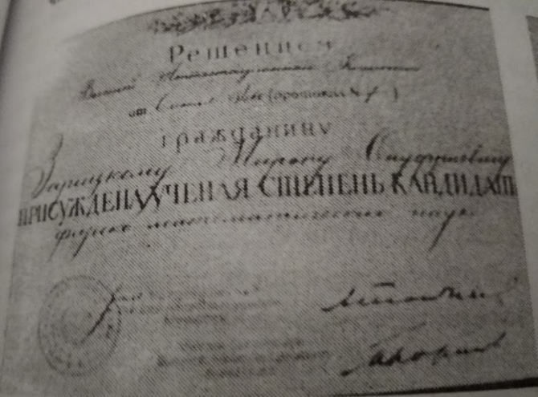
Будучи людиною з гострим почуттям громадського обов'язку,
М. О. Зарицький проводив широку пропаганду наукових знань у пресі. Так у газетах «Діло», «Вільна Україна», «Радянська Україна», «Czerwony sztandar» ним було надруковано близько 20 статей. Наукові висліди М. О. Зарицького стояли на передньому краю світової науки.

Slide 10
Поезія не ріжниться від математики вищим летом уяви, а математик ріжниться від поета лиш тим, що все і всюди розуміє…
М. Зарицький.

Slide 11
Про значимість наукових здобутків М. О. Зарицького згадував його сучасник професор М.А.Чайковський, який писав, що про це «може свідчити хоча б той факт, що на праці українського вченого посилаються або цитують їх окремі положення французькі та німецькі математики Фреше та Гільберт, колишній вчитель нашого земляка професор Вацлав Серпінський та інші».

Slide 12
Коло зацікавлень Мирона Онуфрійовича не замикалось однією математикою. Він був обізнаний з природничими науками, світовою літературою, філософією, захоплювався поезією. Любив Шекспіра і Пушкіна. Окремі розділи поеми Пушкіна «Євгеній Онєгін» переклав українською мовою. Це направду був тип класичного українського інтелігента.

Slide 13
М.Зарицький володів вільно польською, німецькою і російською мовами. Крім того, писав математичні статті англійською, французькою, італійською та іспанською мовами.

Slide 14
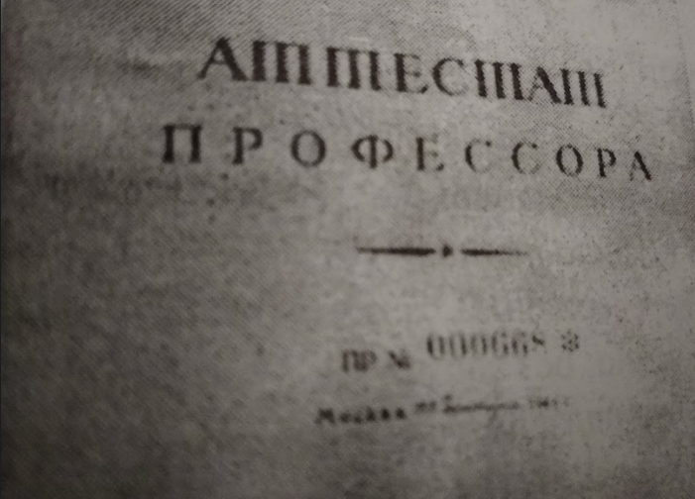
Мирона Онуфрійовича називали «поетом формул». Наука у нього — це творчість, натхнення і радість, котрою він хотів поділитися з кожним, хто цього бажав

